Slide 1


Copias de seguridad
Administración de Sistemas
TUASSL 2014
Universidad Nacional del Comahue

Slide 2
¿Por qué backups?
¡ Los datos son uno de los activos más
importantes de una empresa o Institución !
Fallas de hardware.
Errores en el software.
Acción humana (accidental o intencional).
Desastres (incendios, inundaciones, etc).

Slide 3
Eligiendo el medio
¿Qué debemos tener en cuenta para
elegir un medio donde respaldar los
datos?
Costo
Confiabilidad
Velocidad (de guardado y recuperación)
Disponibilidad (hay que pensar a futuro)

Slide 4
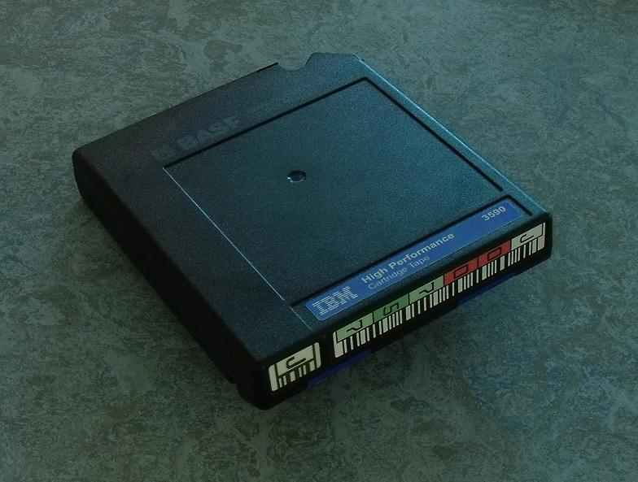
Eligiendo el medio
¿Dónde guardar las copias de seguridad?
Cintas magnéticas (robot de backup)
Discos rígidos
Discos ópticos (CD, DVD, y BluRay)
Discos de estado sólido

Slide 5
Eligiendo el software
¿Qué herramientas de software puedo utilizar para realizar backups?
Nativas: tar, cpio, dump.
Software de terceros (Ej: Amanda). En general utilizan herramientas nativas a bajo nivel. Implementan soluciones más complejas, con esquemas de backup, acceso a red, backup de múltiples servidores, etc.

Slide 6
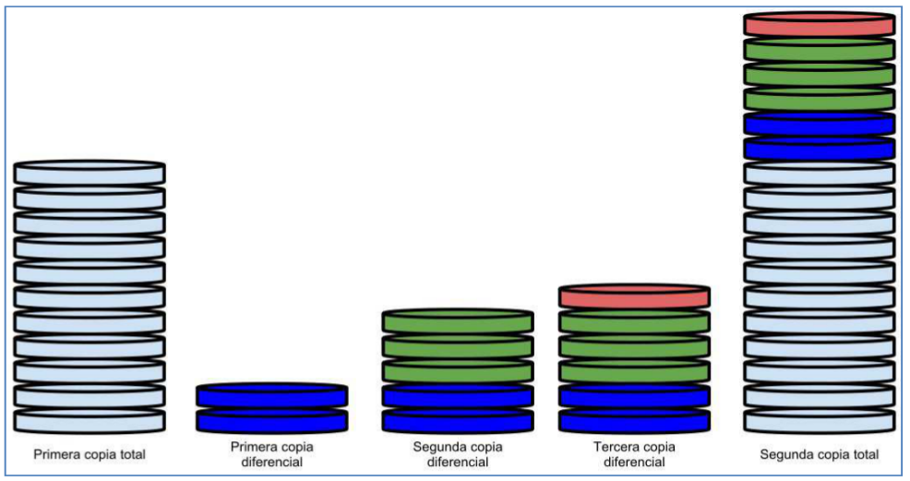
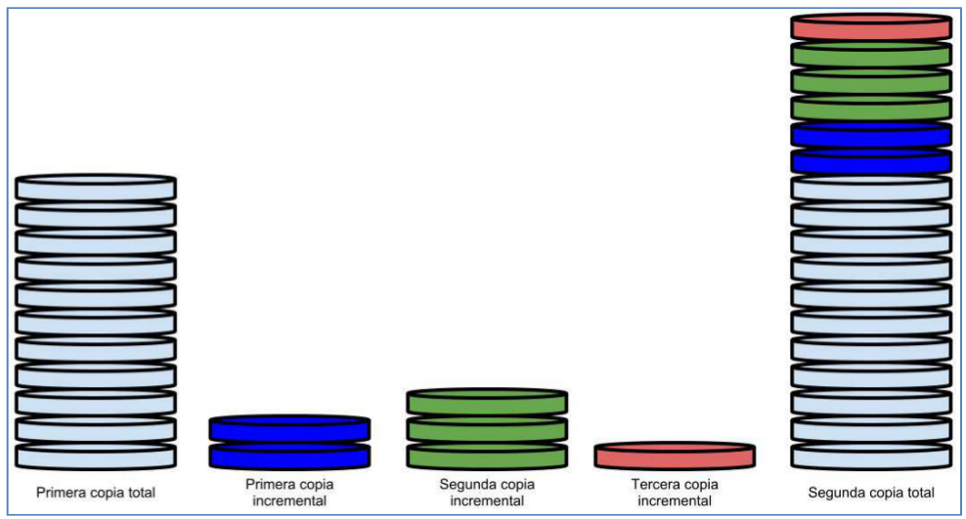
Estrategia de backup
¿Es siempre necesario respaldar el total de los datos cada vez? ¿Qué sucede si por ejemplo, los datos no varían con frecuencia?
Copia total, diferencial e incremental

Slide 7
Usando tar (Tape ARchive)
Opciones frecuentes:
-–create <destino> <fuente> (-c)
--compare, -–diff (-d)
--extract (-x)
–-list (-t)
--same-permissions (-p) → ¿root?

Slide 8
Usando tar (Tape ARchive)
¿Se puede realizar una copia cuando los archivos se están modificando?
Opciones frecuentes:
--verify (-W)
--listed-incremental (-g)
--verbose (-v)
Compresión ¿siempre una buena idea?:
-z, --gzip, --gunzip –ungzip
-Z, --compress, --uncompress

Slide 9
¿Qué archivos respaldar?
Se debe conocer:
La dinámica del sistema ¿En qué momento podemos realizar las copias?
El tipo de datos (a veces se necesitan herramientas especiales, ej: Bases de Datos).
Conocer la jerarquía de directorios. Por ejemplo /proc no se respalda, mientras que /etc suele ser un candidatos, junto a /home.

